Slide 1
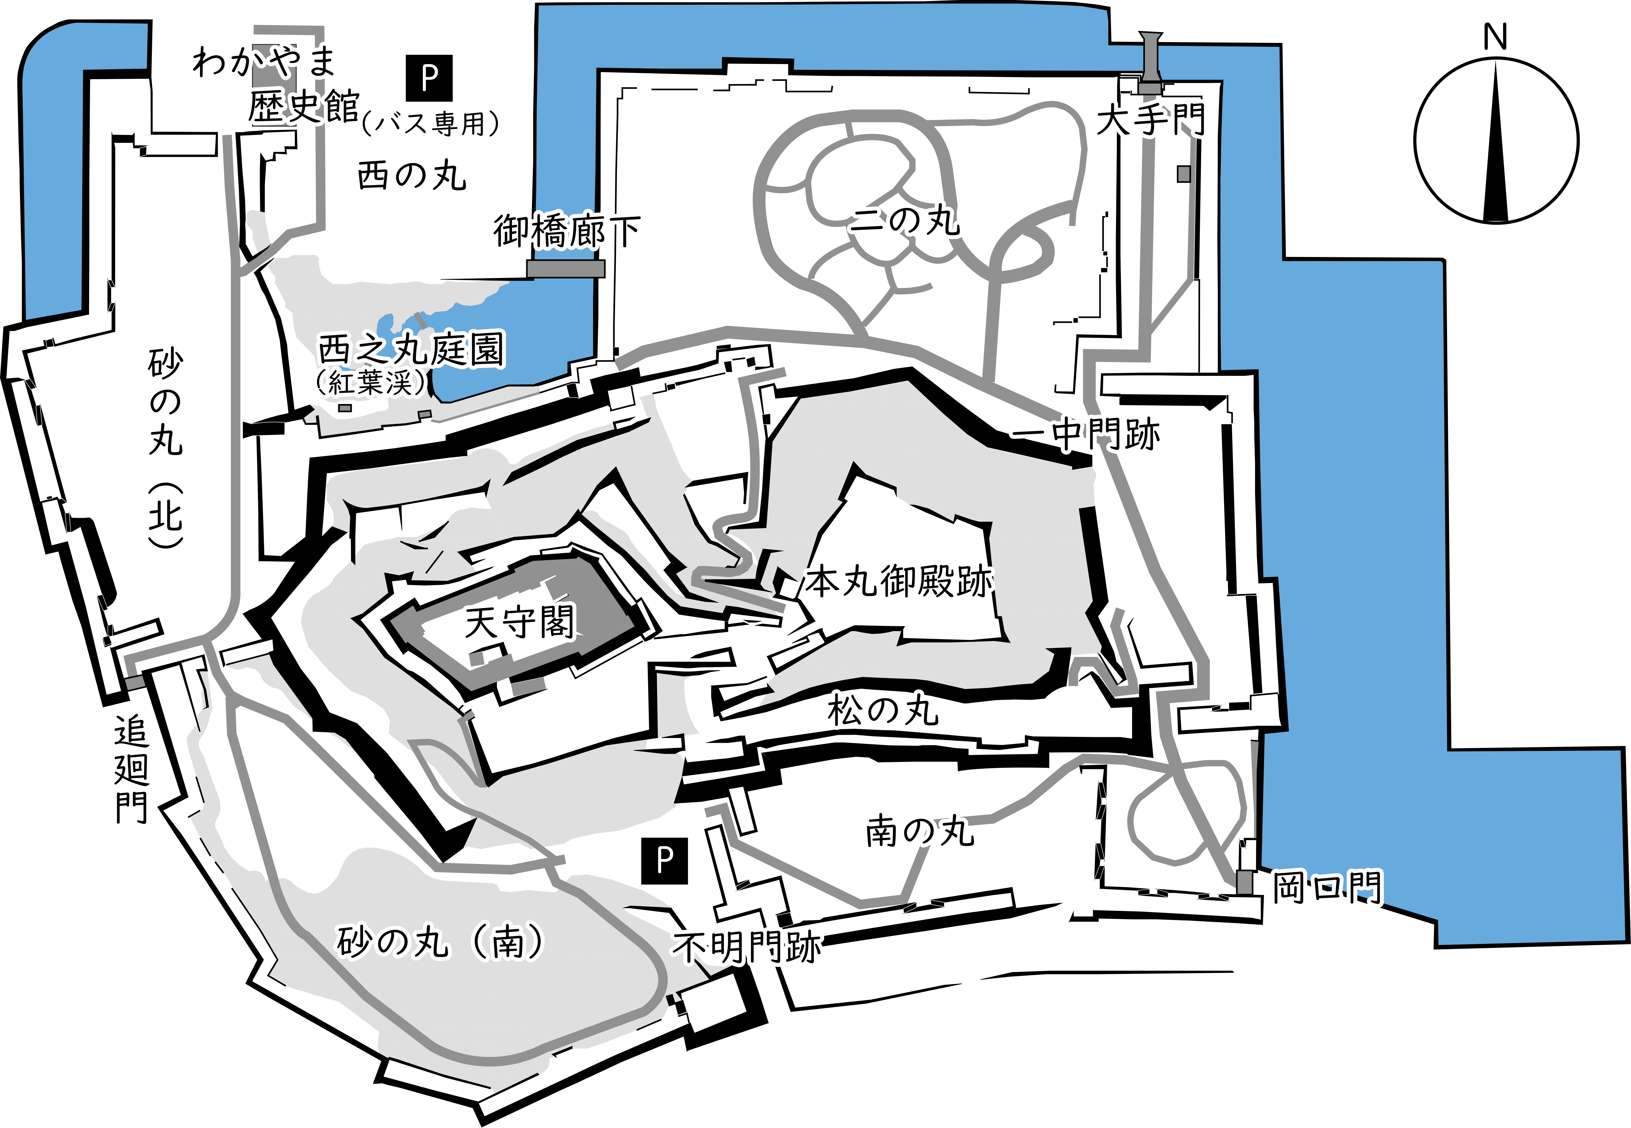
和歌山城で実施するドローンショー開催業務委託 企画提案書
提案者名：
（様式６）
事業の全体像 ※特に仕様に定める以上の提案や効果的な方法があれば、提案をお願いします。（仕様のとおりの場合も数量や場所を記載してください）
ドローンショーで用いる機体数 ・ ドローンショーの実施回数
提案者が最も効果的と考えるドローンショーの開催時期
ドローンショーを核にした夜のイベントを、より魅力的に開催するための考え方（公園内の使い方・ゾーニング）
※有料エリアの設置等 資金調達のために使用するエリア等があれば、本項において記載してください。

Slide 2
和歌山城で実施するドローンショー開催業務委託 企画提案書
提案者名：
（様式６）
事業をより効果的に実施するための実施体制
１ 実施体制（業務に参加するデザイナー等、ドローンショーの制作及び運営に当たる人員体制を記載してください。）
２ 過去の実績（過去に行った代表的なドローンショーの開催実績(1回分)について記載してください。）

Slide 3
和歌山城で実施するドローンショー開催業務委託 企画提案書
提案者名：
（様式６）
ドローンショーの内容（構成・演出・デザイン 等） ※どのような表現・魅せ方を行うのかを、文章・イラスト等を用いて提案してください。 ※絵コンテまで作成する必要はありません。
１ 特に表現・ＰＲするべきと考える「和歌山城の魅力」
２ 和歌山城～光の回廊～への誘客・ナイトタイムエコノミーの推進に繋がるストーリー展開の提案

Slide 4
和歌山城で実施するドローンショー開催業務委託 企画提案書
提案者名：
（様式６）
ドローンショーの内容（構成・演出・デザイン 等） ※どのような表現・魅せ方を行うのかを、文章・イラスト等を用いて提案してください。 （絵コンテまで作成する必要はありません。）
３ ファミリー層やインバウンド来訪者を意識したエンターテイメント性を高めるための提案
４ その他の演出方法等の提案

Slide 5
和歌山城で実施するドローンショー開催業務委託 企画提案書
提案者名：
（様式６）
和歌山城周辺の商業施設等との連携方法等
１ 特に連携体制の構築を想定する団体や個々の商業施設等の提案

Slide 6
和歌山城で実施するドローンショー開催業務委託 企画提案書
提案者名：
（様式６）
和歌山城周辺の商業施設等との連携方法等
２ 具体的な連携方法の提案（どのような連携ができるか・連携にあたっての仕組づくりの方法 等）

Slide 7
和歌山城で実施するドローンショー開催業務委託 企画提案書
提案者名：
（様式６）
和歌山城周辺の商業施設等との連携方法等
３ 連携団体と実施する企画内容の提案
４ 効果測定の方法

Slide 8
和歌山城で実施するドローンショー開催業務委託 企画提案書
提案者名：
（様式６）
収支計画内容の説明
１ 資金調達の方法
２ 過去の資金調達の実績（規模・回数・金額 等）

Slide 9
和歌山城で実施するドローンショー開催業務委託 企画提案書
提案者名：
（様式６）
※ 具体的な提案内容を示すにあたり、ページが不足する場合は、必要部分に追加してください

Slide 10
【注意事項】
・提案書の様式については、書きやすいように適宜変更を行ってください。
・記載方法は、文章、写真、図形、グラフ 等、わかりやすい説明になるよう工夫して記載してください。
・必要に応じてページ等を追加頂いても結構ですが、事業計画書の総ページ数は、１２ページ（スライド１２枚）を限度とします。※見積書を除く
・特に専門用語等を用いる場合は、できるだけ一般的な表現に置き換えるようお願いします。

